Slide 1

Trường Đại Học Đà Lạt
Khoa Công nghệ Thông Tin
BÁO CÁO ĐỒ ÁN CHUYÊN NGÀNH
ĐỀ TÀI: TÌM HIỂU WORDPRESS
Sinh viên thực hiện: 1510277-Phạm Trọng Tuấn
1512973-Vũ Thanh Tùng
Giảng viên hướng dẫn: Ths. Nguyễn Thị Lương

Slide 2


TÌM HIỂU VỀ WORDPRESS
MỤC LỤC
I: MỞ ĐẦU
II: TỔNG QUAN VỀ WORDPRESS
III: XÂY DỰNG ỨNG DỤNG
IV: KẾT LUẬN

Slide 3
TÌM HIỂU VỀ WORDPRESS
I: MỞ ĐẦU
1. Lý do chọn đề tài
Hiện nay, mô hình bán hàng trực tuyến trên mạng đang trở nên phổ biến trong giao dịch mua bán sản phẩm.
Việc xây dựng trang web bán hàng trực tuyến là điều tất yếu của những cá nhân hoặc công ty kinh doanh muốn hình thành thương hiệu.
Website bán hàng trực tuyến đang dần thay thế các phương thức kinh doanh cũ.
2.Mục tiêu đề tài
Bước đầu tiếp cận tìm hiểu để xây dựng website.
Áp dụng để phát triển website.
3. Yêu cầu
Xây dựng một website “bán dụng cụ thể thao” chuyên nghiệp.
Hỗ trợ đặt hàng trực tuyến.

Slide 4

TÌM HIỂU VỀ WORDPRESS
II: TỔNG QUAN VỀ WORDPRESS
1. Giới thiệu về WordPress
1.1 WordPress là gì?
Là một hệ thống quản trị nội dung (CMS) được dùng chủ yếu để xuất bản blog.
WordPress có mã nguồn mở, viết bằng ngôn ngữ lập trình PHP và sử dụng hệ quản trị cơ sở dữ liệu MySQL.

Slide 5
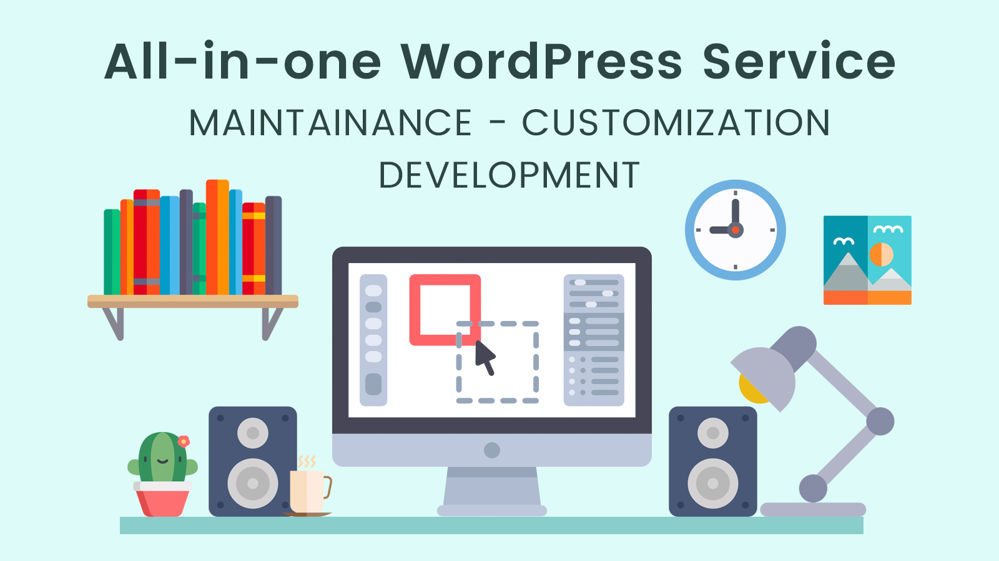
TÌM HIỂU VỀ WORDPRESS
II: TỔNG QUAN VỀ WORDPRESS
1.2 Công dụng của WordPress
Viết blog, tạo các site tin tức, bán hàng, khảo sát ý kiến...
Có tính năng quản lý liên kết giúp thân thiện với công cụ tìm kiếm, cấu trúc link thân thiện.
Hỗ trợ các tiêu chuẩn Trackback và Pingback

Slide 6
TÌM HIỂU VỀ WORDPRESS
II: TỔNG QUAN VỀ WORDPRESS
1.3 Tại sao nên dùng WordPress?
Hoàn toàn miễn phí
Dễ dàng cài đặt
Nhiều mẫu giao diện đẹp
Dễ dàng sử dụng
Dễ SEO với mọi lĩnh vực
Dễ phát triển lập trình
Tốc độ truy cập nhanh
1.4 Ưu và nhược điểm
Hỗ trợ nhiều ngôn ngữ
Có nhiều lợi thế về SEO
Hệ thống Plugin, theme, wiget, …đồ sộ
Đơn giản, hiệu quả, phong phú, hữu ích
Ưu điểm
Hoàn toàn miễn phí
Nhược điểm
Thiếu khả năng quản lý người dùng cơ bản
Hiệu suất thấp khi xử lý dữ liệu dung lượng lớn
Nhiều WordPress themes và plugins miễn phí không được cập nhật và hỗ trợ
Bảo mật chưa tốt

Slide 7
TÌM HIỂU VỀ WORDPRESS
II: TỔNG QUAN VỀ WORDPRESS
1.5 Những thành tựu và nét nổi bật của WordPress
Thành tựu
2009
2011
WordPress giành được giải thưởng
Packt Open Source CMS Awards.
WordPress giành được giải thưởng
Hall of Fame CMS
WordPress giành được giải thưởng
Packt best Open Source CMS Awards
WordPress giành được giải thưởng Open Source Web App of the Year Award at The Critters
2007
2010
Cộng động WordPress rất đông đảo.
WordPress không giới hạn việc lập các thư mục, cũng như các thư mục con.
Hệ thống Plugin phong phú và không ngừng cập nhật, ngoài ra người dùng có thể viết Plugin hoặc tích hợp code vào WordPress
Nét nổi bật
Được phát triển bằng nhiều ngôn ngữ, cập nhật phiên bản liên tục, nhiều Theme chuyên nghiệp có khả năng SEO tốt
Được sử dụng để xây dựng nên các Website thương mại điện tử với mục đích chính là bán hàng Online

Slide 8
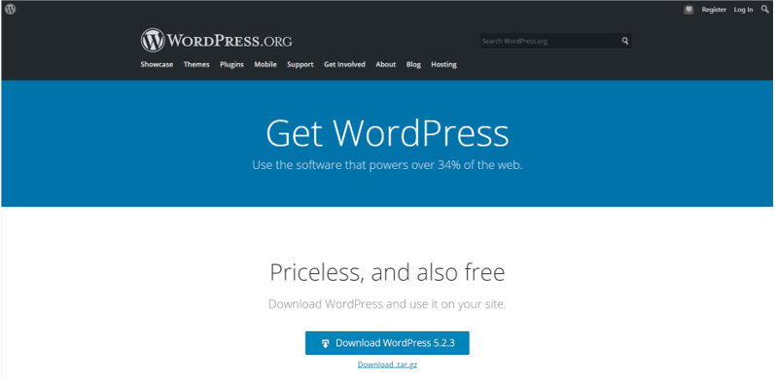
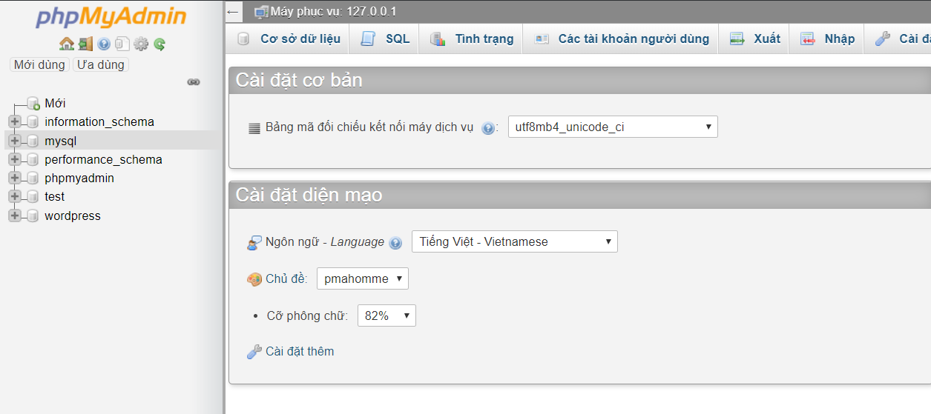
TÌM HIỂU VỀ WORDPRESS
II: TỔNG QUAN VỀ WORDPRESS
2. Cài đặt WordPress
2.1 Cài đặt WordPress
Bước 1: Download source của WordPress tại địa chỉ http://wordpress.org/download/
Bước 2: Cài đặt Xampp Server, download tại địa chỉ https://www.apachefriends.org để giả lập localhost.
Sau khi download, tiến hành cài đặt trên localhost.
Bước 3: Tạo mới 1 CSDL (database) bằng cách truy cập tại địa chỉ: http://localhost/phpmyadmin
Tiếp đến nhập thông tin đăng nhập vào phpmyadmin và tạo cơ sở dữ liệu mới.

Slide 9
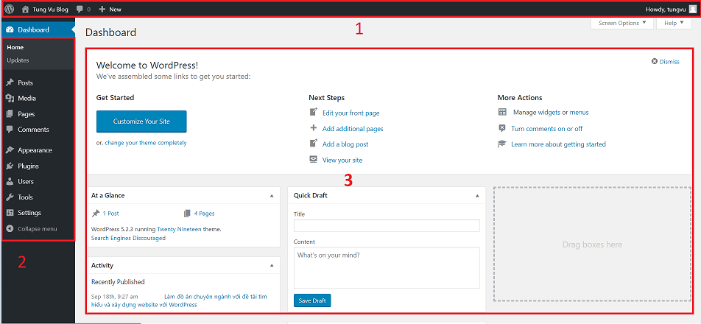
TÌM HIỂU VỀ WORDPRESS
II: TỔNG QUAN VỀ WORDPRESS
2. Cài đặt WordPress
2.2 Giới thiệu giao diện quản trị của WordPress
Khu vực 1: Thanh công cụ thao tác nhanh thường dùng.
Khu vực 2: Menu quản lý WordPress chi tiết.
Khu vực 3: Khung hiển thị thông tin, nội dung thao tác, …

Slide 10
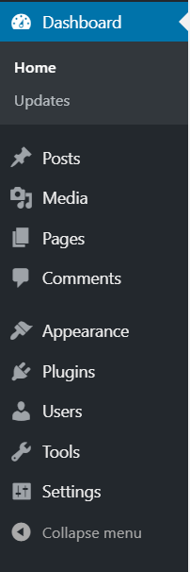
TÌM HIỂU VỀ WORDPRESS
II: TỔNG QUAN VỀ WORDPRESS
2. Cài đặt WordPress
2.2 Giới thiệu giao diện quản trị của WordPress
Khu vực 1: Thanh công cụ thao tác nhanh thường dùng.
Khu vực 2: Menu quản lý WordPress chi tiết
1.1: Logo WordPress.
1.2: Tiếp theo là tên site.
1.3. Menu hiển thị thông báo các bình luận chưa được kiểm duyệt.
1.4. Menu tạo nội dung mới.
1.5. Quản lý tài khoản người dung.

Slide 11
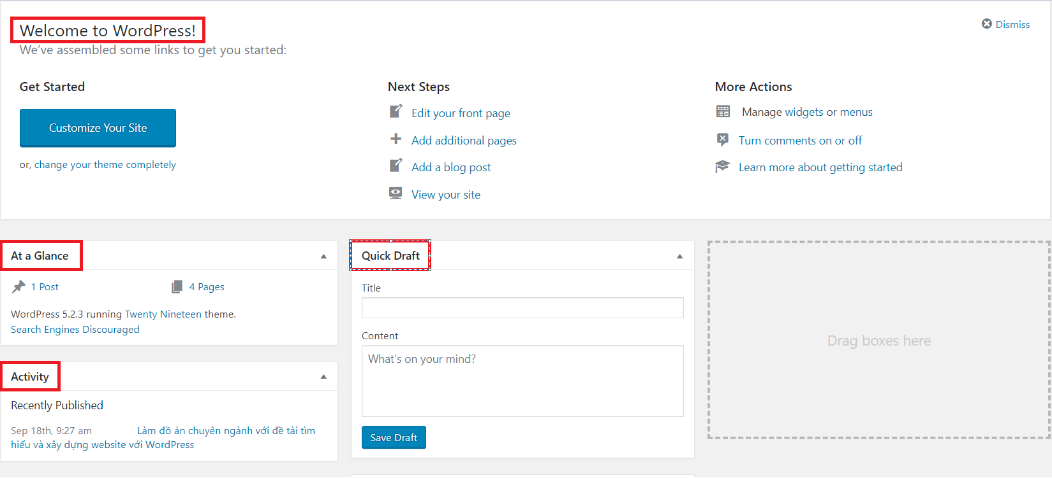
TÌM HIỂU VỀ WORDPRESS
II: TỔNG QUAN VỀ WORDPRESS
2. Cài đặt WordPress
2.2 Giới thiệu giao diện quản trị của WordPress
Khu vực 3: Khung hiển thị thông tin, nội dung thao tác, …
Welcome to WordPress!: Hiển thị những tin tức mới nhất về WordPress.
At a Glance: hiển thị số bài viết, số nhận xét, số trang mà website hiện có.
Quick Draft: Nhập nội dung vào đây sẽ bắt đầu một bài đăng blog mới.
Activity: cung cấp thông tin về các bài viết và nhận xét mới nhất.

Slide 12
TÌM HIỂU VỀ WORDPRESS
II: TỔNG QUAN VỀ WORDPRESS
3. Danh sách các Plugin WordPress tốt nhất
WordPress SEO by Yoast, SEO Ultimate, All in One SEO, WP External Links, Google XML Sitemap
01
Những plugin SEO tốt nhất
BulletProof Security, Better WP Security, 6Scan Security, Akismet , WP 2-Step Verification
02
Những plugin bảo mật và tối ưu hóa tốt nhất
Woocommerce, eShop, Ecwid, PayPal Simple Cart, Shopping Cart
03
Những plugin làm trang bán hàng tốt nhất
Newsletter Sign-Up, EWWW Image Optimizer, Facebook, Liveblog
04
Những plugin có ích nhất
05
Những plugin có tiềm năng.
Live Chat, Social Login, Wordfence Security.

Slide 13
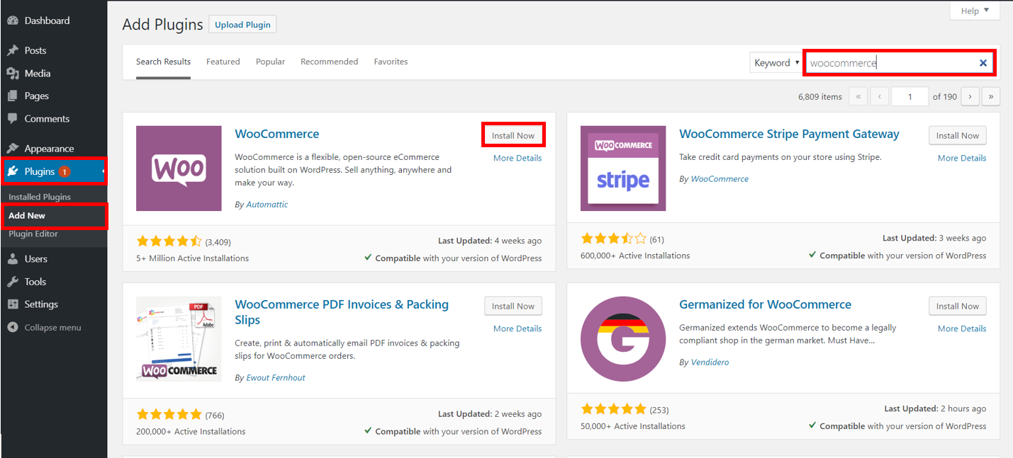
TÌM HIỂU VỀ WORDPRESS
II: TỔNG QUAN VỀ WORDPRESS
4. Tìm hiểu và cài đặt Woocommerce
4.1 Giới thiệuWoocommerce
Woocommerce là một plugin miễn phí được sử dụng để tạo một trang thương mại điện tử cỡ nhỏ tốt nhất hiện nay trong WordPress.
4.2 Cài đặt và thiết lập cơ bản
Để cài đặt Woocommerce từ Menu quản trị website của wordpress chọn Plugins sau đó là Add new và gõ vào ô tìm kiếm Woocommerce và chọn Install Now để tiến hành cài đặt.
Gravatar Google Images

Slide 14
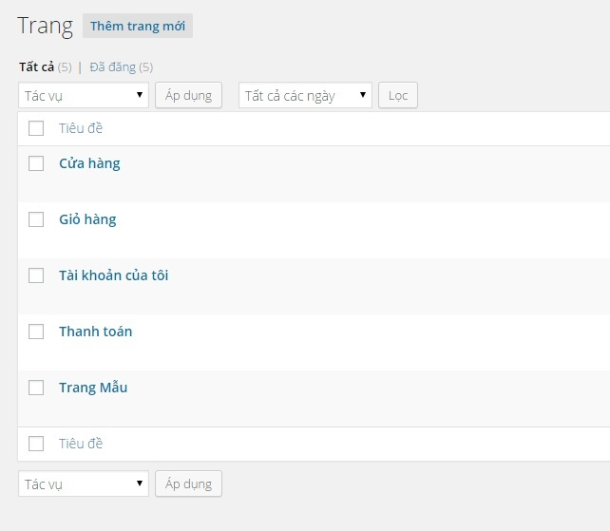
TÌM HIỂU VỀ WORDPRESS
II: TỔNG QUAN VỀ WORDPRESS
4. Tìm hiểu và cài đặt Woocommerce
4.3 Các trang trong Woocommerce
Ở đây bao gồm:
- Cửa hàng: Trang này sẽ hiển thị các sản phẩm mới nhất trên website và có phân trang.
- Giỏ hàng: Trang này sẽ là trang giỏ hàng của bạn khi thêm hàng vào giỏ, nó sẽ hiển thị các sản phẩm có trong giỏ hàng.
- Tài khoản của tôi: Đây là trang quản lý tài khoản của khách hàng nếu họ đăng nhập vào website.
- Thanh toán: Trang thanh toán đơn hàng, hay còn gọi là trang Checkout.
Gravatar Google Images

Slide 15
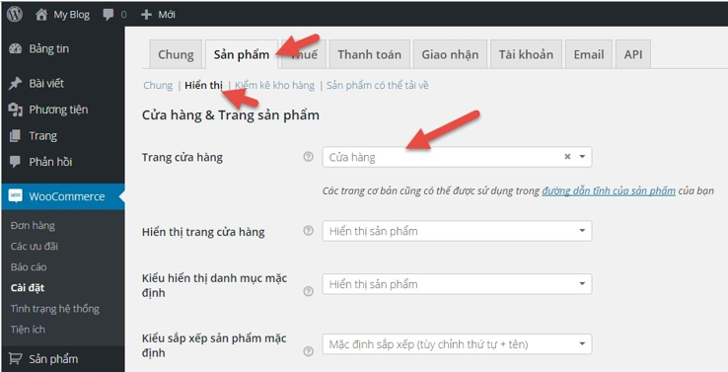
TÌM HIỂU VỀ WORDPRESS
II: TỔNG QUAN VỀ WORDPRESS
4. Tìm hiểu và cài đặt Woocommerce
4.4 Các thiết lập cơ bản
Trong đó, trang Cửa hàng sẽ được thiết lập ở Woocommerce -> Cài đặt -> Sản phẩm -> Hiển thị.
Gravatar Google Images

Slide 16
TÌM HIỂU VỀ WORDPRESS
III: XÂY DỰNG ỨNG DỤNG
Đối với khách hàng truy cập website, hệ thống sẽ cung cấp các chức năng:
Chức năng hiển thị sản phẩm mới nhất, hiển thị những sản phẩm đang giảm giá.
Chức năng giỏ hàng, thanh toán giỏ hàng trực tuyến.
Chức năng tìm kiếm sản phẩm, hiển thị chi tiết một sản phẩm.
Chức năng gửi bình luận đánh giá cho một sản phẩm.
Đối với người quản trị website (Admin) sẽ có các chức năng sau:
Chức năng quản lý thông tin người dùng.
Chức năng cập nhật danh mục sản phẩm.
Chức năng cập nhật sản phẩm.
Chức năng quản lí đơn hàng.
Chức năng thống kê.

Slide 17
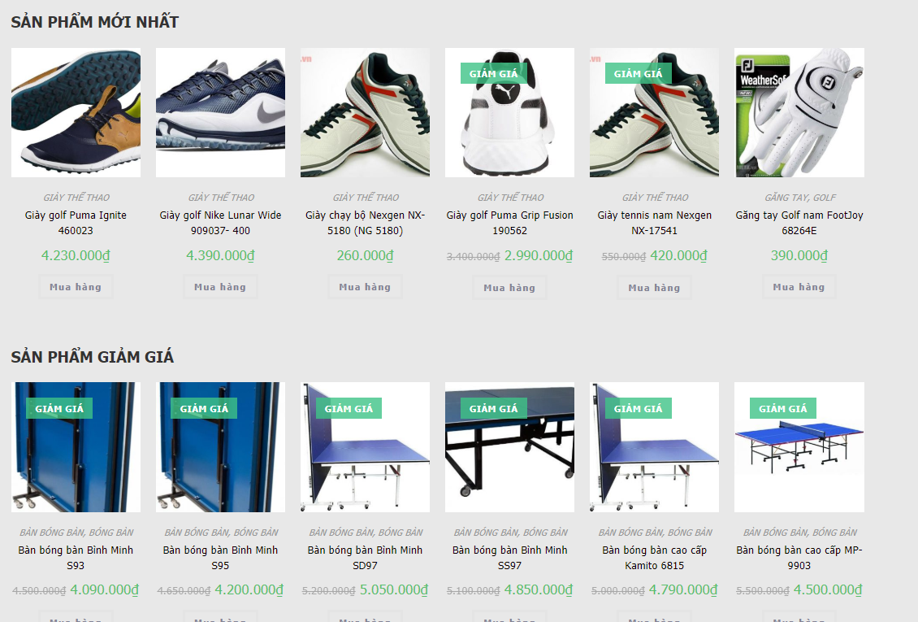
TÌM HIỂU VỀ WORDPRESS
III: XÂY DỰNG ỨNG DỤNG
Giới thiệu về giao diện Website “bán dụng cụ thể thao”

Slide 18
IV: KẾT LUẬN
1. Kết quả đạt được
Tìm hiểu được cơ bản về Wordpress.
Các chức năng chính trong Wordpress.
Các thao tác cơ bản.
Biết được Plugin và theme, cách cài đặt.
Tạo được một Website “bán hàng dụng cụ thể thao”.
2. Hướng phát triển
Tối ưu hóa trang Web.
Thêm được 1 số chức năng mới cho trang Web: đăng nhập, tạo tài khoản.

Slide 19

XIN CHÂN THÀNH CẢM ƠN QUÝ THẦY (CÔ) VÀ CÁC BẠN ĐÃ CHÚ Ý LẮNG NGHE!

